Slide 1
„ Die Reise durch Berlin. Sehenswürdigkeiten.“

Slide 2
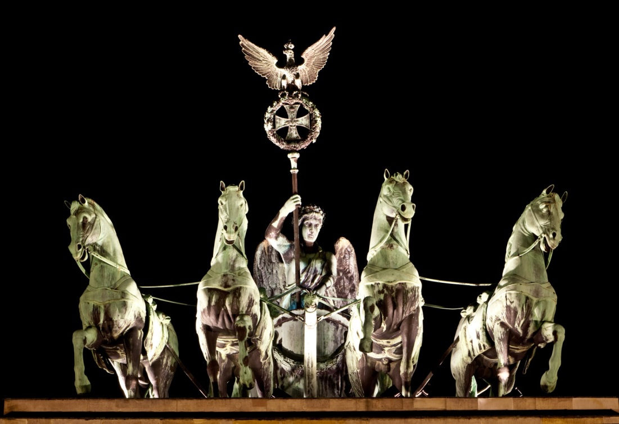
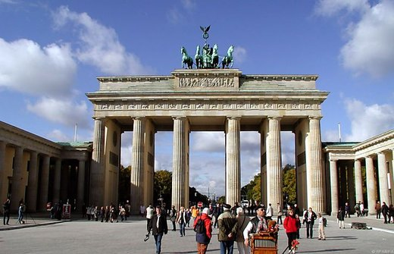
Das Brandenburger Tor
Das Brandenburger Tor am Pariser Platz wurde in den Jahren von 1788 bis 1791 auf Anweisung des preußischen Königs Friedrich Wilhelm II. vom Architekten Carl Gotthard Langhans errichtet. Das Tor ist das wichtigste Wahrzeichen der Stadt und gleichzeitig ein nationales Symbol.

Slide 3
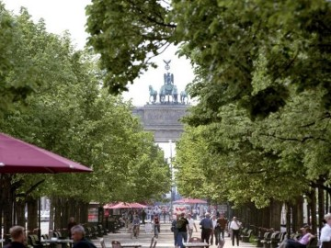
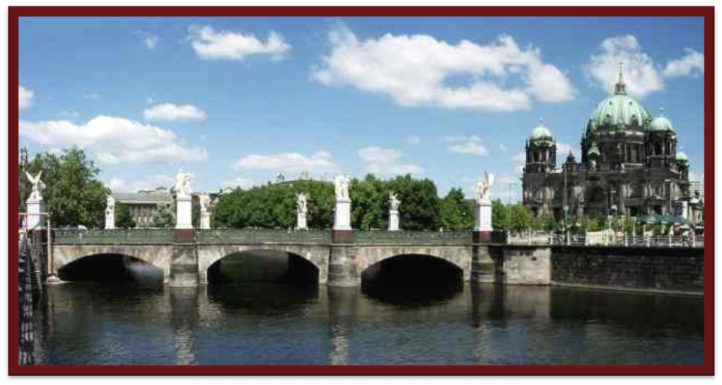
Unter den Linden
ist die zentrale Prachtstraße Berlins. Sie ist 1,5 km lang, verläuft vom Brandenburger Tor bis zur Schlossbrücke und verbindet zahlreiche wichtige Einrichtungen und Sehenswürdigkeiten.

Slide 4
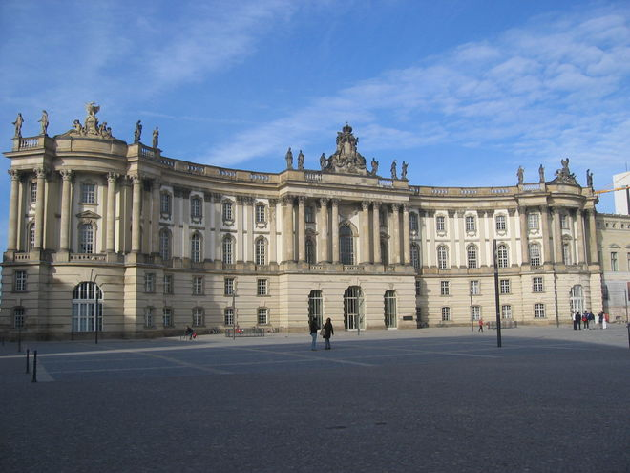
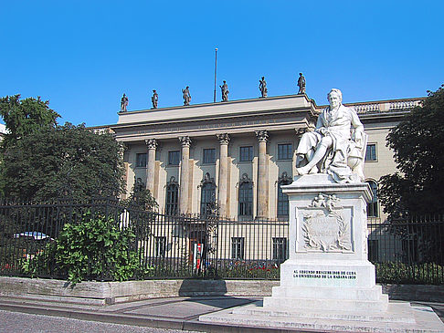
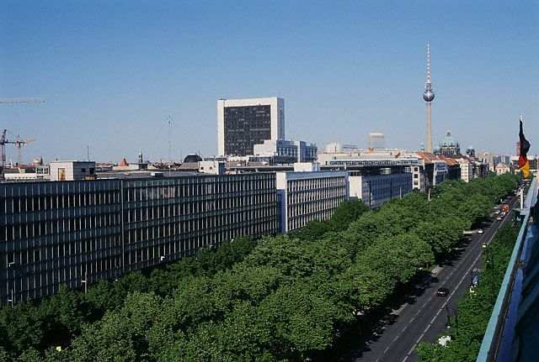
die Humboldt-Universität, die Staatsbibliothek
Hier befinden sich die Humboldt-Universität, die Staatsbibliothek, Museen, Cafes und Geschäfte.

Slide 5
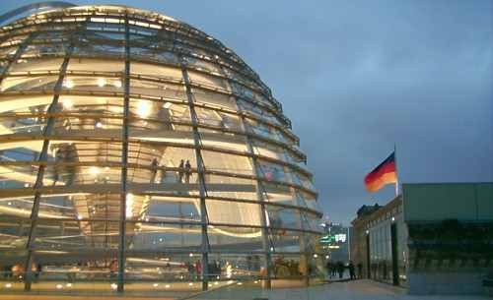
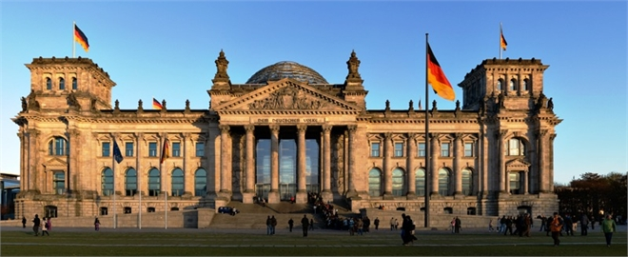
Das Reichstagsgebäude
wurde von dem Architekten Paul Wallot 1884 bis 1894 errichtet. Von 1991 bis 1999 wurde das Gebäude grundlegend umgestaltet. Während der Hitlerzeit war hier die Reichskanzlei Hitlers. Seit 1999 befindet sich hier der Sitz des Deutschen Bundestages.

Slide 6
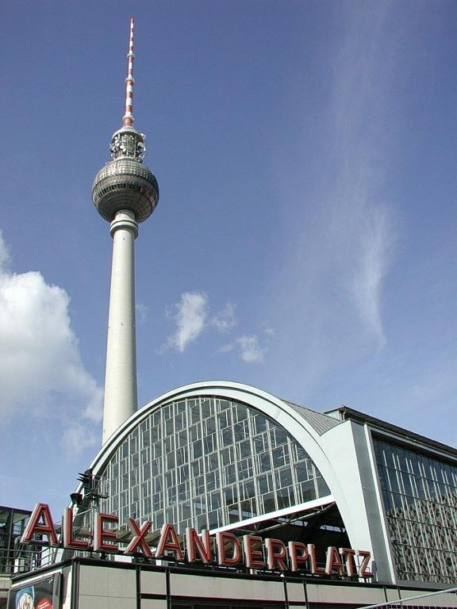
Der Alexanderplatz
ist ein zentraler Platz und Verkehrsknotenpunkt in Berlin. Er liegt im Ortsteil Mitte und wird im Volksmund kurz Alex genannt. Ihr wisst, dass er seinen Namen zu Ehren des russischen Zaren Alexanders des Ersten bekommen hat.

Slide 7
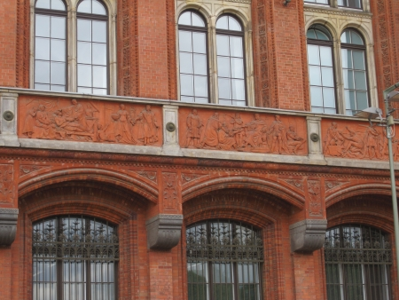
Das Berliner Rathaus – Rotes Rathaus
Die Berliner nennen es Roten Rathaus. Das Rote Rathaus liegt an der Rathausstrauße in Alt-Berlin und ist Sitz des Berliner Senats und Regierenden Bürgermeisters. Auf 36 Terrakottareliefs kann man die Geschichte der Stadt bis zum Jahre 1871 sehen.

Slide 8
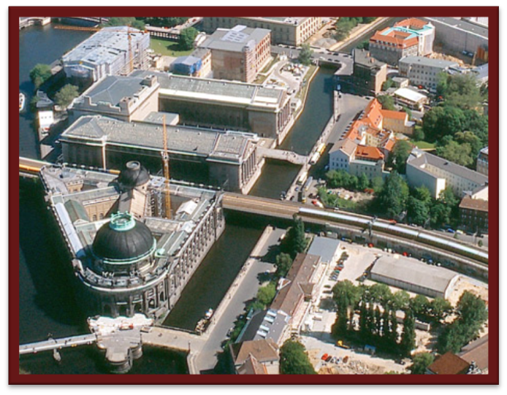
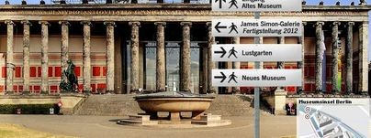
Die Berliner Museumsinsel
ist ein Teil der Spreeinsel im Zentrum Berlins. Sie ist mit ihren Museen einer der wichtigsten Museumskomplexe der Welt. Seit 1999 gehört die Museumsinsel dem Weltkulturerbe der UNESCO an. Hier befinden sich 4 größte Museen.

Slide 9
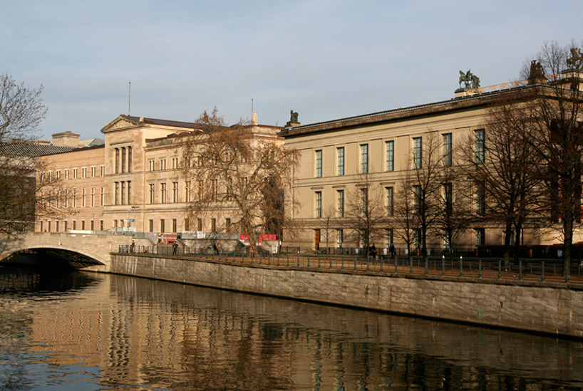
Das Alte Museum, das neue Museum

Slide 10
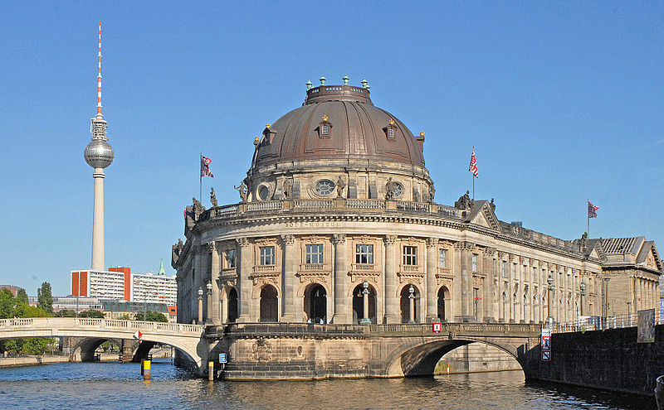
das Pergamonmuseum, das Bodenmuseum

Slide 11
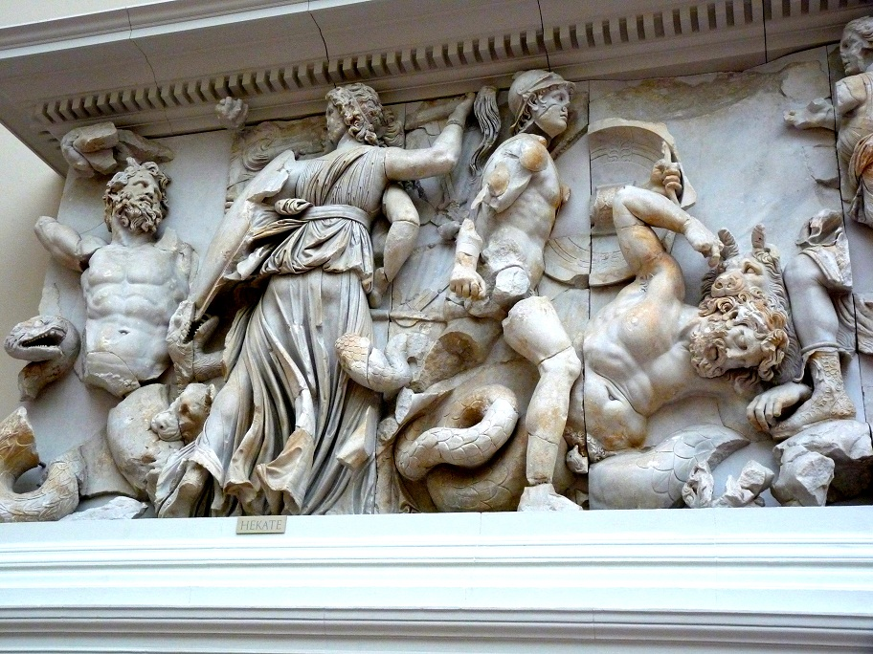
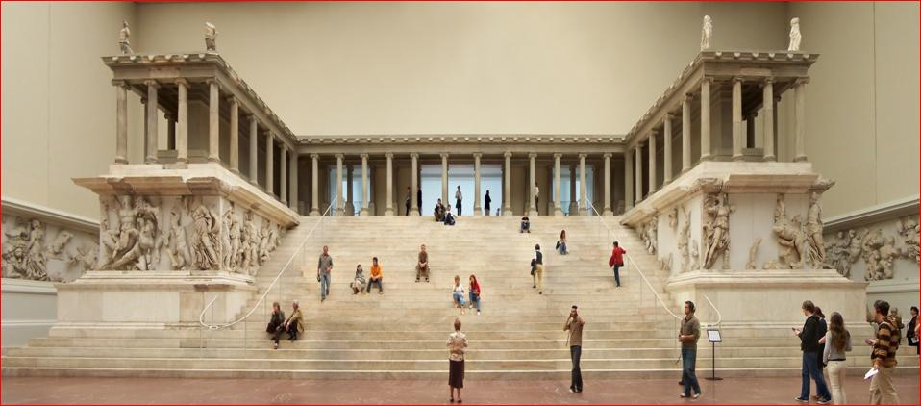
Der Pergamonaltar
ist ein monumentaler Altar aus der kleinasiatischen Stadt Pergamon (eine antike griechische Stadt, die heute unter dem Namen Bergama zur Türkei gehört. Der Altar befindet sich im Pergamonmuseum und ist das bekannteste Ausstellungsstück der Antikensammlung auf der Museumsinsel.

Slide 12
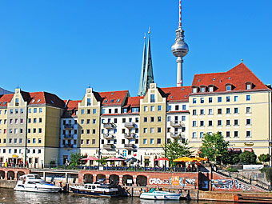
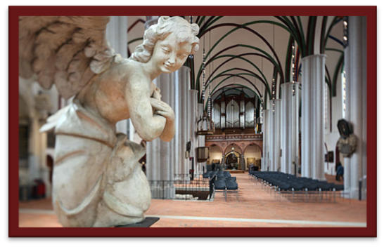
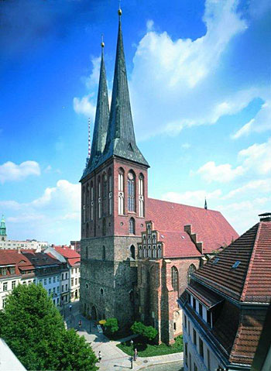
Das Nikolaiviertel, die Nikolaikirche
Das Nikolaiviertel, der älteste Stadtteil Berlins, liegt in Berlin-Mitte, am östlichen Ufer der Spree. An dieser Stelle wurde 1237 die Stadt gegründet. Inmitten des Nikolaiviertels steht die Nikolaikirche, die älteste Kirche Berlins.
Das Nikolaiviertel ist einer der wenigen Orte in ganz Berlin, wo man ruhig bummeln, shoppen und zwischendurch in einem der gemütlichen Cafes sitzen kann.

Slide 13
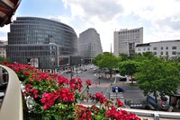
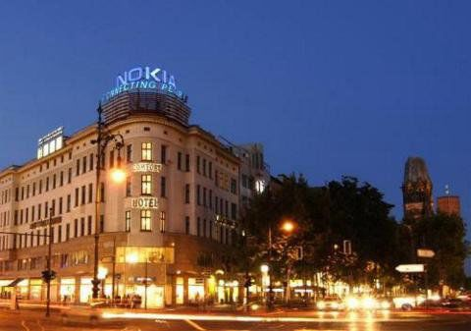
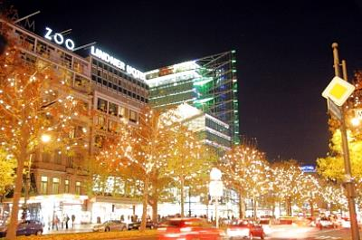
Der Kurfürstendamm
(umgangssprachlich auch Ku´damm) ist eine der größten und schönsten Straßen Berlins mit vielen eleganten Geschäften, Cafes und Restaurants. Die Straße ist 3,5 Kilometer lang und stellt die touristische Flaniermeile der City West dar.

Slide 14
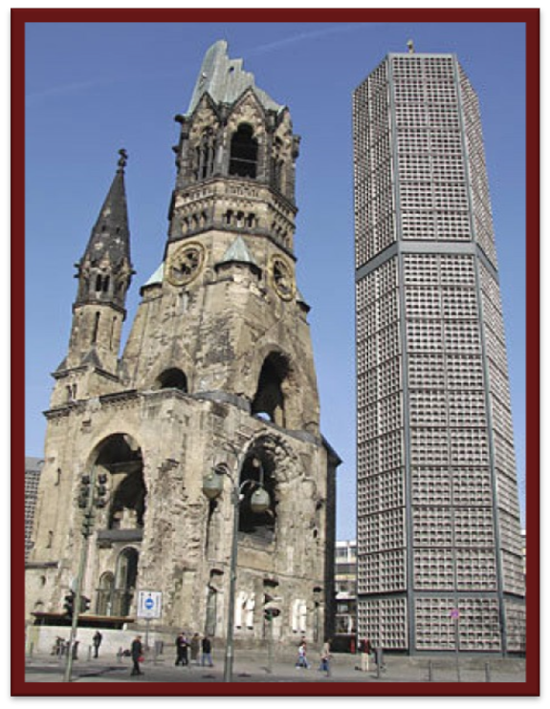
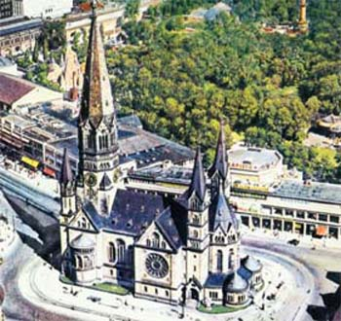
die Kaiser-Wilhelm-Gedächtniskirche
Am Ostende des Ku´damms steht die Kaiser-Wilhelm-Gedächtniskirche, zum Teil eine Ruine. Sie ist Mahnmal, das an einen Bombenangriff während des Zweiten Weltkrieges erinnern soll.

Slide 15
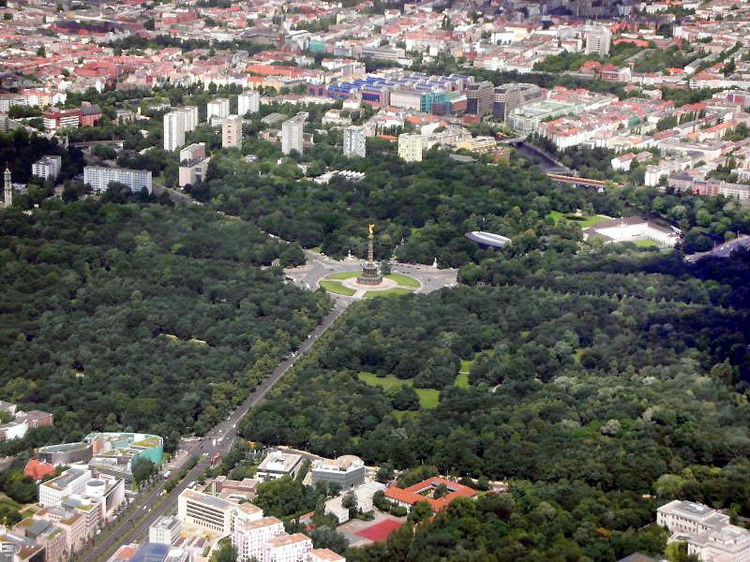
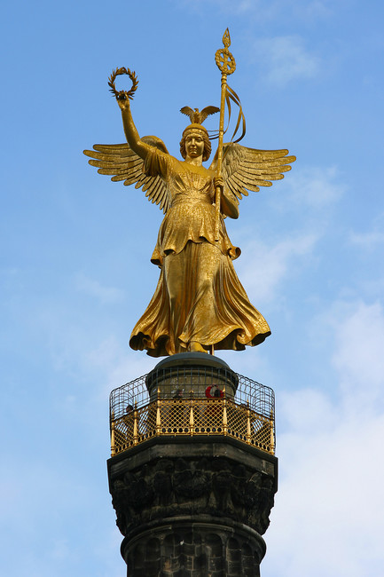
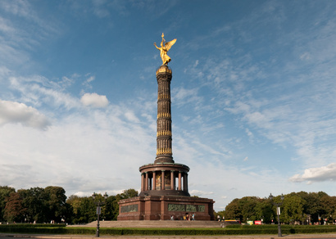
Der Tiergarten
ist ein großer, schöner Park. Dort jagten die preußischen Könige. Deshalb heißt er Tiergarten.
In der Mitte des Tiergartens erhebt sich die 75 Meter hohe Siegessäule mit der 10 Meter hohen vergoldeten Göttin Viktoria. Sie wurde nach dem Deutsch-Französischen Krieg 1870-1871 errichtet.

Slide 16
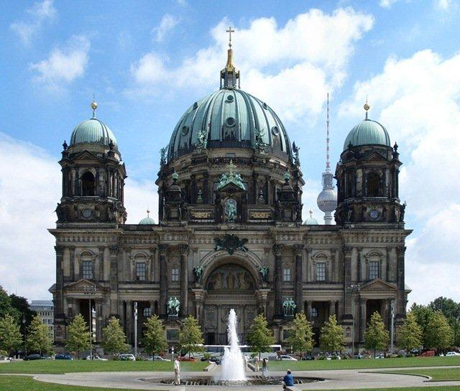
Der Berliner Dom
ist die größte Kirche Berlins. Der Berliner Dom versteht sich als ein zentraler Ort der evangelischen Kirche in Deutschland.

Slide 17
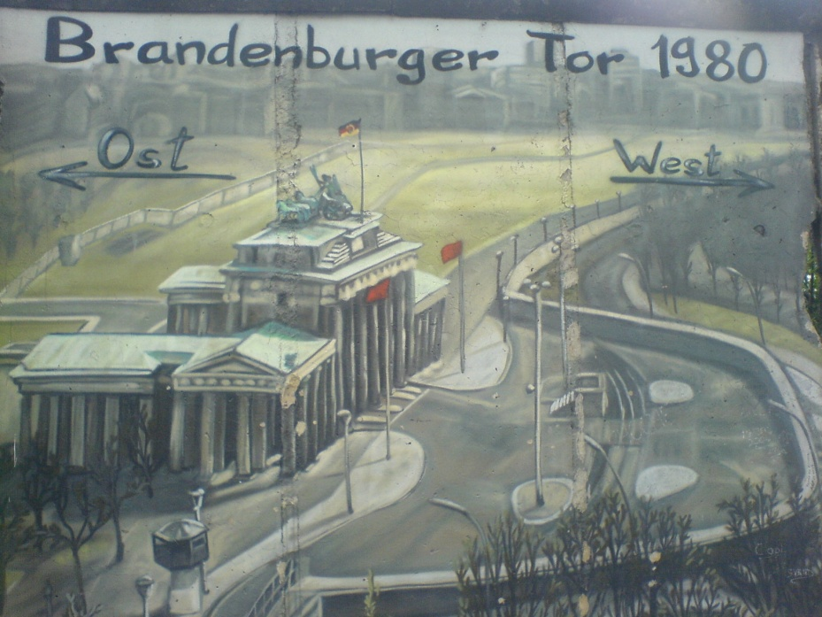
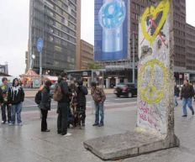
Berliner Mauer, официально Antifaschistischer Schutzwall - "Антифашистский оборонительный валинженерно-оборудованная и укреплённая государсттвенная граница ГДР с Западным берлином (13 августа 1961 — осень 1989)

Slide 18
Willkommen in berlin!

Slide 19
Источники и интернет-ресурсы
Немецкий язык, 8 класс, Бим И.Л., Садомова Л.В., Крылова Ж.Я., Просвещение 2013.
http://www.citycelebrity.ru/citycelebrity/Post.aspx?PostId=19603
http://geraldika.ru/print/2555
http://www.flickr.com/photos/seier/4509633277/
http://toptravellists.net/brandenburg-gate-quadriga-berlin-germany.html
http://askandgo.ru/airport.php?acode=TXL
http://mostpro.ru/mosty-evropy/mosty-berlina/dvortscovyi-most.html
http://www.berlin-partner.de/?id=646&L=1
http://sc133-live.ucoz.ru/load/landeskunde_stranovedenie/4-3-2
http://www.kzn-tur.ru/europe/857-ulicza-unter-den-linden
http://www.uadream.com/tourism/europe/Germany/element.php?ID=52384
http://www2.informatik.hu-berlin.de/top/zeus/
http://ironwelt.wordpress.com/das-geheime-marchen/
http://jetzt.sueddeutsche.de/texte/anzeigen/500926/2-Bilder-Berlin-Mai-2009
http://www.comforthotel-weissensee.de/reichstag_berlin.aspx
http://trippers.it/guida/berlino-cosa-vedere-e-visitare/34
http://www.regiomusik.de/veranstaltungsorte/location/ort/35785/treffpunkt-an-der-weltzeituhr.html
http://tangofestivalberlin.de/2010/?eng=rotes_rathaus
http://100dorog.ru/guide/sightseeing/4091262/
http://www.fotolia.com/tag/%22capital+city%22
http://www.visitate.de/en/references/smb/portrait.html
http://www.smb.museum/smb/kalender/details.php?lang=en&objID=37577&p=1
http://dknews.kz/category/kultura/page/22
http://www.deutschland-reise.de/museum/aegyptisches-museum-und-papyrussammlung/
http://www.nationmaster.com/encyclopedia/Kaiser-Friedrich-Museum
http://gogermany.about.com/od/berlin/tp/Holidays-In-Berlin.htm
http://www.uadream.com/tourism/Asia/Turkey/element.php?ID=54211
http://xaxor.com/travel/12306-pergamon-altar-berlin-germany.html
http://www.secondpage.de/3D-models/pergamonaltar.html
http://omop.su/589357.html
http://www.eventstoday.de/events.aspx?qdat=04.10.2013+-+17.10.2013&qloc=Riezlern&qnam=&qcat=08.01
http://www.creative-city-berlin.de/en/institution/nikolaikirche-stadtmuseum-berlin/
http://morella20.diary.ru/?tag=1949&from=100
http://www.montecina.ru/index.php?showtopic=3915
http://delernen.ru/photo/3-0-120-3
http://www.bookapartment.net/travel/berlin-sights.aspx
http://www.tourist.visitberlin.de/en/see/sightseeing/sights
http://icecatcher.de/ascana/7/die-mauer-berlin
http://vorotila.ru/Item.aspx?ItemId=76703
http://cbr600club.com/forums/topic/1574-%D0%B2-%D0%B3%D0%B5%D1%80%D0%BC%D0%B0%D0%BD%D0%B8%D1%8E-%D0%BD%D0%B0-%D0%BC%D0%BE%D1%82%D0%BE%D1%86%D0%B8%D0%BA%D0%BB%D0%B5-%D0%BC%D0%B0%D0%B9-2014-%D0%B3-%D0%BF%D0%BB%D0%B0%D0%BD%D0%B8%D1%80%D1%83%D0%B5%D0%BC%D0%B0%D1%8F-%D0%BF%D0%BE%D0%B5/
http://mywishlist.ru/wish/1321454
http://vk.com/public38892300
http://www.noahs-berlin.de/index.php?option=com_content&task=view&id=21&Itemid=32&lang=english
http://www.kudamm2011.de/en/metamenu/press-information/press-images/kudamm-allgemein9435.html?tx_damdownloads_pi1%5BshowUid%5D=273&cHash=1bf613d94b93709b931032773e46302d
http://www.party-profi.de/d_berl10.htm
http://www.marlenevoigt.de/Referat.html

